Slide 1
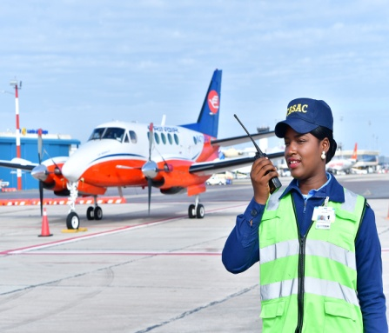

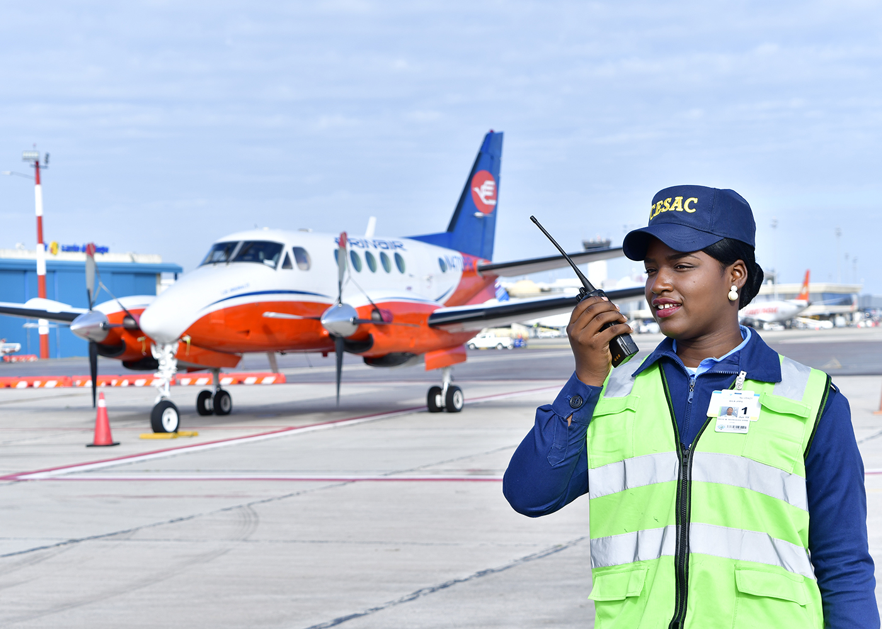
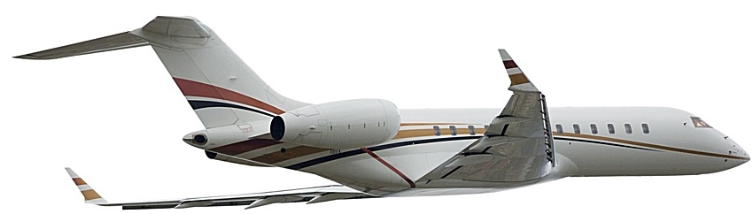
1er. SIMPOSIO AVSEC
“ SEGURIDAD DE LA AVIACIÓN CIVIL EN LA
AVIACIÓN GENERAL DE REP. DOM.”
ACTUALIDAD, RETOS Y COMPROMISOS.
CUERPO ESPECIALIZADO EN SEGURIDAD AEROPORTUARIA Y DE LA AVIACIÓN CIVIL
CESAC

Slide 2





RETOS Y BENEFICIOS DE LA AVIACIÓN GENERAL EN LA REPÚBLICA DOMINICANA
El orden esta por flujo de pasajeros

Slide 3
introducción
La República Dominicana en los últimos años ha implementado proyectos en búsqueda de aumentar el turismo de aviación general hacia el territorio nacional, buscando ser mas competitivos en la región, para lo cual se han impulsado estrategias y medidas para aplicar facilidades y optimizar los tiempos en los servicios ofrecidos en los aeropuertos.
Para el logro de este objetivo, el Poder Ejecutivo emitió el Decreto 169-08 de fecha 24 de marzo de 2008.

Slide 4
SITUACIÓN ACTUAL
Los procedimientos aplicados a la aviación general, pueden causar la disminución de las operaciones en los diferentes aeropuertos del país, ya que generan quejas y reclamos del sector, debido a que son los mismos que se aplican a los vuelos de aviación comercial.

Slide 5
Ley 1-12 Estrategia Nacional de Desarrollo 2030
OBJETIVO ESPECIFICO
LÍNEAS DE ACCIÓN
Decreto núm.453-18
3.3.6
Expandir la cobertura y mejorar la calidad y competitividad de la infraestructura y servicios de transporte y logística, orientándolos a la integración del territorio, al apoyo del
desarrollo productivo y a
la inserción competitiva
en los mercados internacionales.
3.3.6.11 Implementar programas de promoción y desarrollo sostenible de la aviación civil dominicana, acorde con la dinámica de los mercados
Art. 1 se declara el año de la innovación y la competitividad
Art.2 se insta a todas las instituciones publicas y privadas a colaborar en la implementación de iniciativas y programas que fomenten la innovación y la competitividad en consonancia con los mandatos de la ley núm. 1-12

Slide 6
TRES GRANDES RENGLONES DE LA AVIACIÓN
AVIACIÓN MILITAR O DE ESTADO
03
02
AVIACIÓN COMERCIAL (REGULAR / CHÁRTER)
02
AVIACIÓN GENERAL
01
La Aviación General y de Trabajos Aéreos es el sector más grande de la Aviación civil (según la OACI representa el 45% de pasajeros mundiales y el 90% de los vuelos).

Slide 7
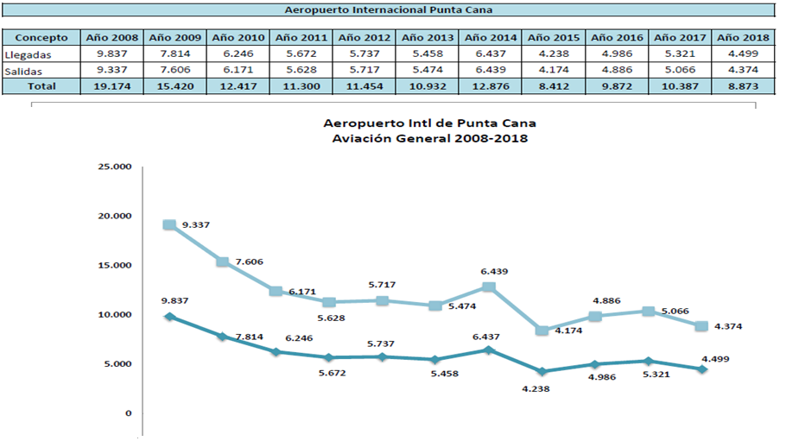
Operaciones Aviación General PUNTA CANA
MDPC | -54%
Fuente: División de Estadísticas Aeronáuticas, IDAC.
Notes:
A través del PNSAC 6.1.3 el estado dominicano se compromete a cumplir con OACI Método Recomendado 2.3

Slide 8
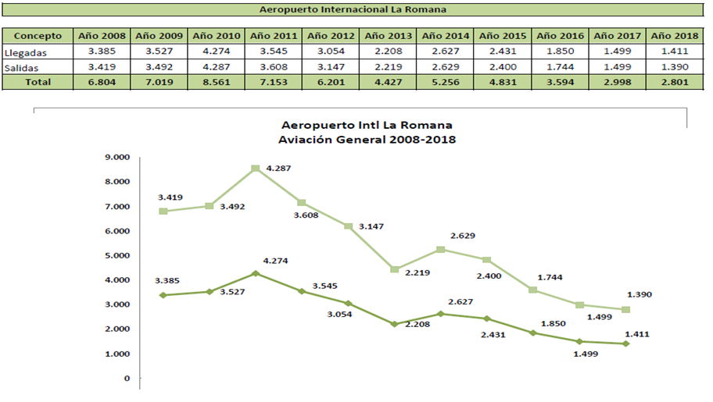
Operaciones Aviación General LA ROMANA
MDLR | -59%
Fuente: División de Estadísticas Aeronáuticas, IDAC.

Slide 9
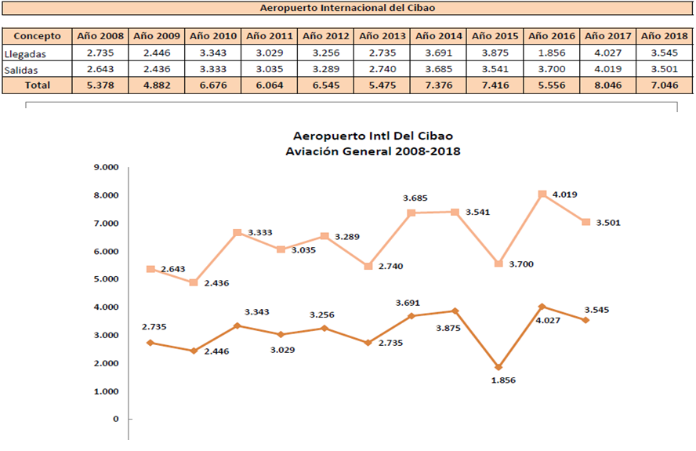
Operaciones Aviación General CIBAO
MDST | 31%
Fuente: División de Estadísticas Aeronáuticas, IDAC.

Slide 10
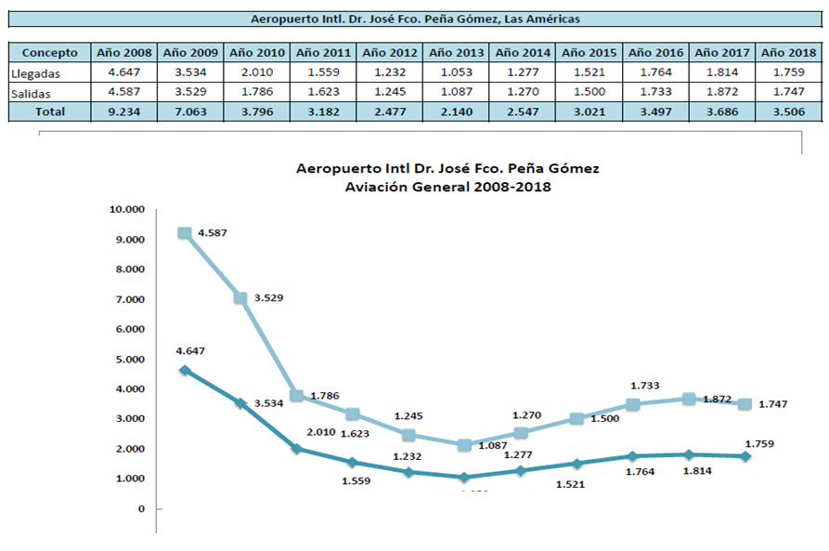
Operaciones Aviación General LAS AMERICAS
MDSD | -62%
Fuente: División de Estadísticas Aeronáuticas, IDAC.

Slide 11
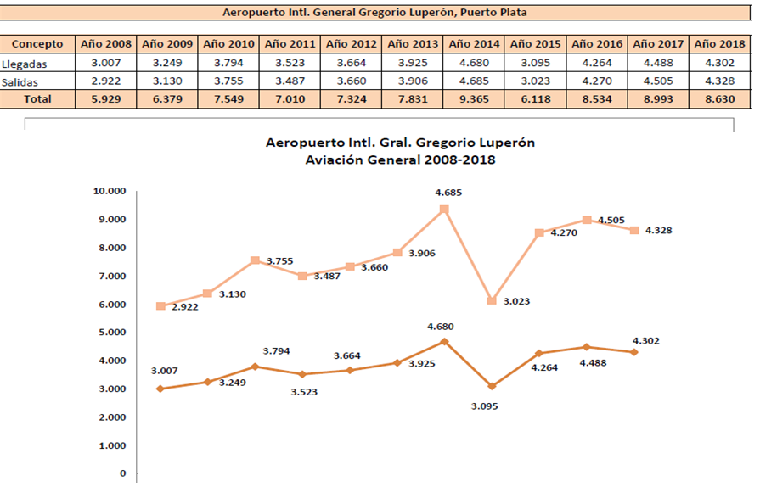
Operaciones Aviación General PUERTO PLATA
MDPP | 46%
Fuente: División de Estadísticas Aeronáuticas, IDAC.

Slide 12
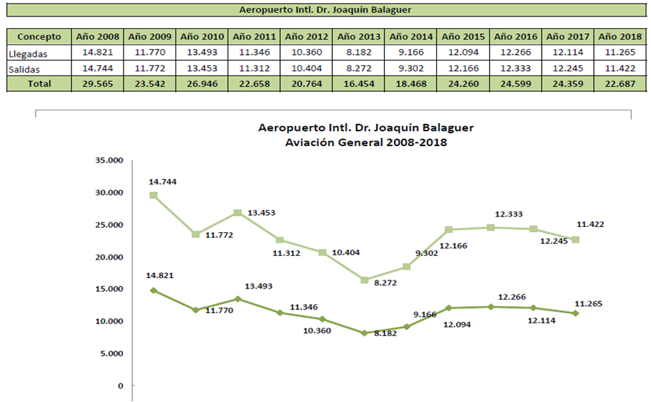
Operaciones Aviación General HIGÜERO
MDJB | -23%
Fuente: División de Estadísticas Aeronáuticas, IDAC.

Slide 13
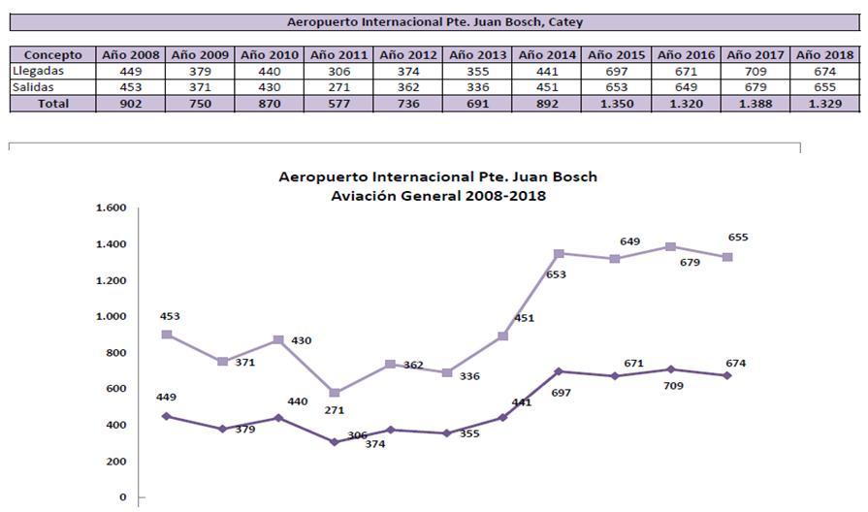
Operaciones Aviación General CATEY
MDCY | 47%
Fuente: División de Estadísticas Aeronáuticas, IDAC.

Slide 14
Qué representa la Aviación General en la RD?
AVIACIÓN MILITAR O DE ESTADO
03
02
AVIACIÓN COMERCIAL (REGULAR / CHÁRTER)
64%
02
AVIACIÓN GENERAL
01
36%

Slide 15
Aporte de la Aviación General
Entrenamiento (pilotos, mecánicos y personal de tierra)
Manufactura (traslado de piezas)
Conectividad (volar donde la comercial no llega)

Slide 16
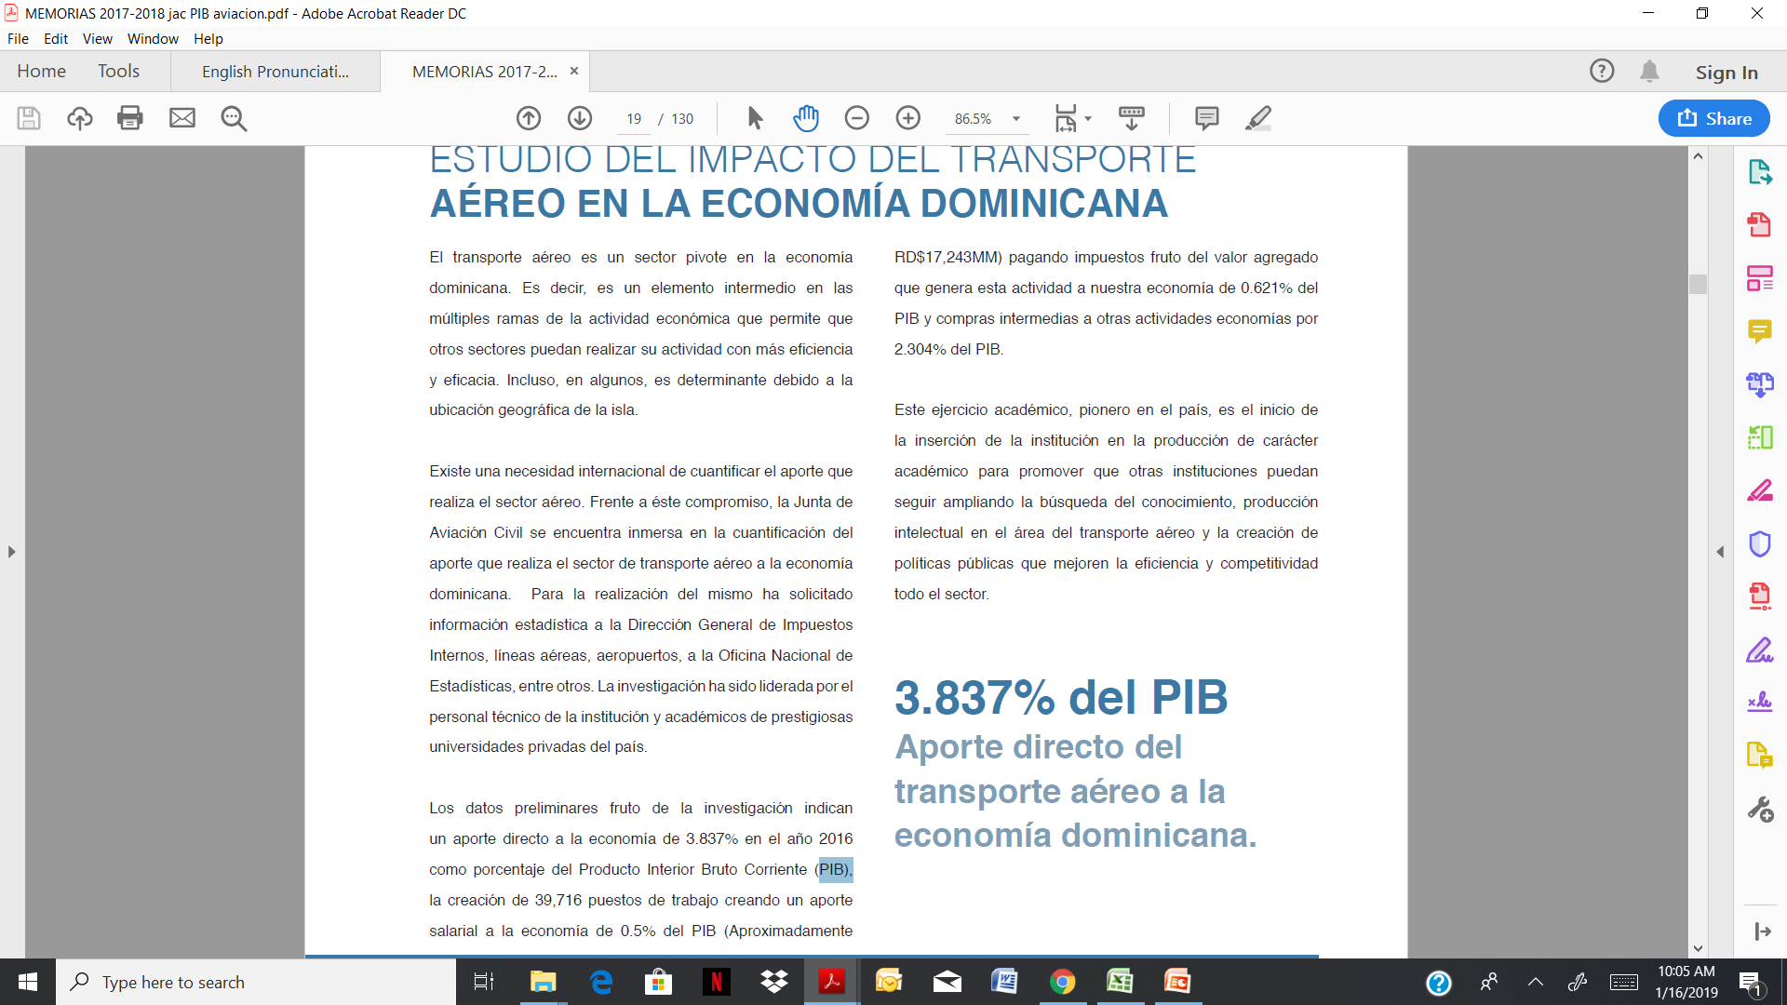
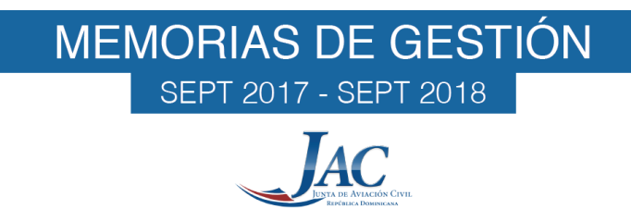
Aportes Económicos
Empleos (directos e indirectos)
Servicios (directos e indirectos)
Combustible
Asistencia especial a pasajeros VIP
Limpieza de aeronaves
Trámites en migraciones y aduana
Catering
Reserva de hotel / transporte terrestre
FBO (solicitud Permiso de aterrizaje y/o sobre vuelo, Meteorología, NOTAM, Plan de vuelo, Peso y Balance, etc.)
Ramp Ground Handling (escalera, barra remolque, push-back, GPU, etc).

Slide 17
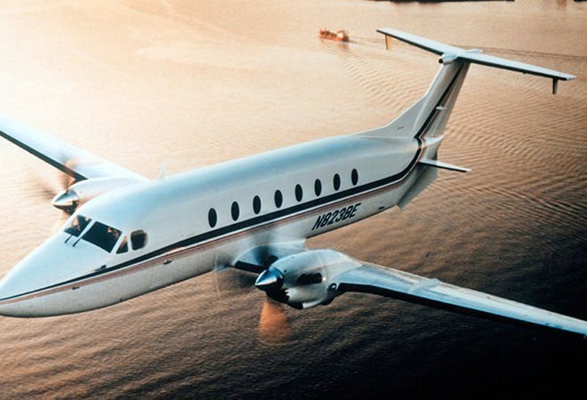
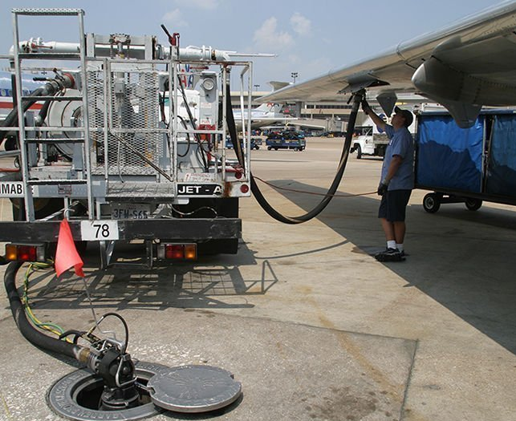
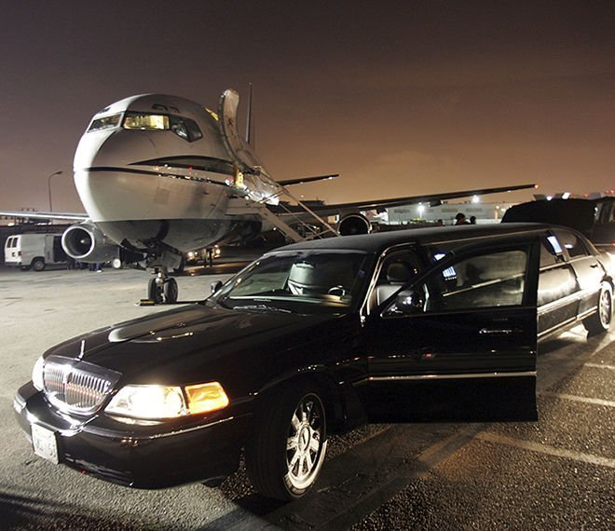
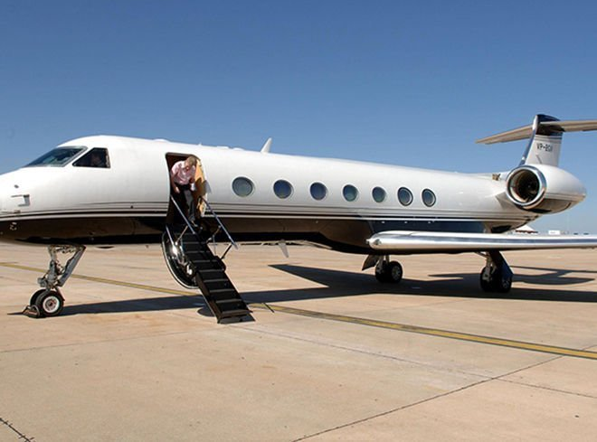
¿Cuál es el precio de tener un avión privado?
Volar durante 200 horas al año supone un gasto aproximado de 6.000 dólares, solo en gasolina.
Volar durante una sola hora en un jet cuesta alrededor de 1900 dólares.
Mantener un avión privado cuesta 700.000 hasta 4 millones de dólares, incluyendo los gastos por gasolina, piloto, estacionamiento, mantenimiento del aparato, etc.
Estacionar un avión privado cuesta desde 3.800 a 6.850 dólares, dependiendo del aeropuerto.
http://forbes.es/life/10185/cual-es-el-precio-de-tener-un-avion-privado/

Slide 18
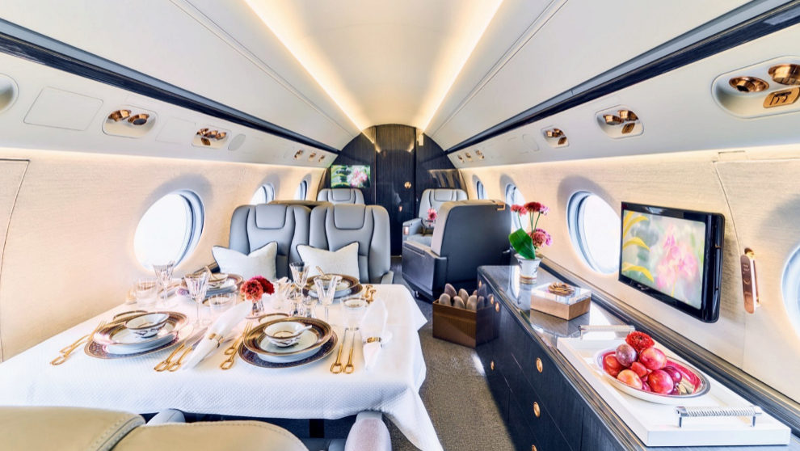

¿Cuál es el precio de tener un avión privado?
Normalmente, los jets privados tienen un precio de entre 3 millones de dólares (el más básico) hasta 90 millones de dólares.
Una excepción a la norma: el jet más lujoso del mercado actual es el Airbus A380. ¿Su precio? Está rondando los 500 millones de dólares.
http://forbes.es/life/10185/cual-es-el-precio-de-tener-un-avion-privado/

Slide 19
RECOMENDACIONES
1) Armonizar el cumplimiento del Decreto 169-08 que establece: Implementar eficazmente procedimientos con el fin de brindar un servicio ágil y eficiente a los usuarios de Aviación General, así como ofrecer las más amplias facilidades a los pasajeros y usuarios en los aeropuertos internacionales del país, dentro del marco de la facilitación y la seguridad a fin de promover y fomentar el desarrollo de la Aviación General en la República Dominicana.
19

Slide 20
2) IMPLEMENTACIÓN DE PROCEDIMIENTOS PARA LA AVIACIÓN GENERAL
Creación de un documento que puede ser un apéndice al PNSAC, donde se establezcan los procedimientos para la Aviación General.
Por ejemplo:
*Diferencia de lista artículos restringidos,
*Acceso para las diferentes categorías (escuela, aeroclub, AG local, AG internacional)
*Formularios (formulario No. 27 (Registro de Pilotos y Pasajeros de Vuelos Locales)
*Paradas técnicas (abastecimiento de combustible, emergencias),
*Personal armado, (aviación general local)
*Traslado de Paciente en AG internacional o Local
*Trasporte de artículos AG local (comestible, mascotas, etc.)
En la actualidad por instrucción del CONASAC se está revisando el PNSAC 6ta edición, siendo esto una oportunidad para incluir dichos procedimientos.

Slide 21
3) ASIGNAR UNA PERSONA RESPONSABLE DE AVIACIÓN GENERAL POR PARTE DEL CESAC.
Esta persona coordinaría con las diferentes agencias involucradas, para que se apliquen uniformemente los procedimientos en esta área, haciéndolos menos traumáticos, sin ambigüedad y al mismo tiempo serian más eficientes y eficaces.
Como buena práctica podemos citar los encargados de carga en las diferentes terminales.
4) MEJORAR LA CAPACITACIÓN DEL PERSONAL INVOLUCRADO EN ESTE TIPO DE OPERACIONES.
Un personal debidamente capacitado, realiza mejor su función siendo más eficiente y eficaz.

Slide 22
5) REALIZAR UN LEVANTAMIENTO DE LAS INFRAESTRUCTURAS EN LOS AEROPUERTOS
Con esto pretendemos confirmar, que en la gran mayoría de los aeropuertos, la aviación general está separada en espacio de la aviación comercial (de que no existe mezcla).

Slide 23
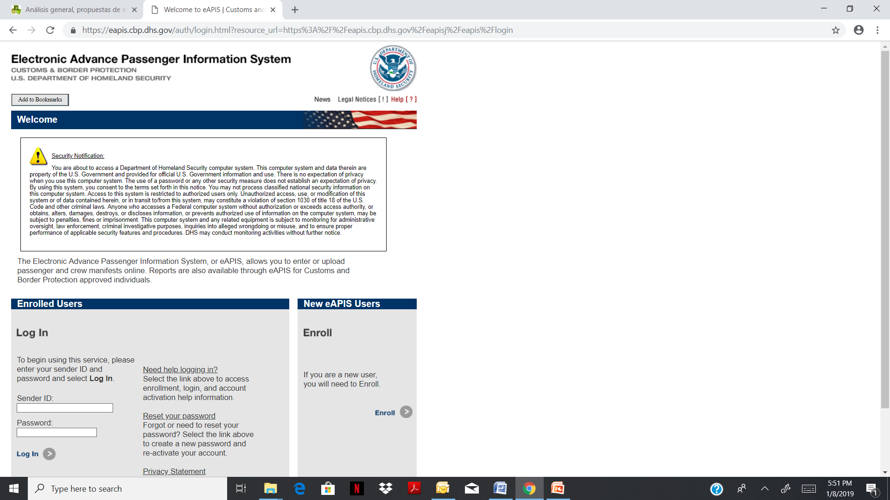
EL eAPIS.
La Administración de Seguridad del Transporte (TSA, por sus siglas en inglés) lanzó recientemente el Programa de Operador de Base Fijo Seguro, para mejorar la seguridad en las aeronaves de aviación general que ingresan a los Estados Unidos.
Permite que los FBO verifiquen la identificación de los pasajeros y la tripulación con las presentaciones del Sistema de información anticipada para pasajeros (eAPIS).
6) Como buena práctica y en armonía con la Implementación eficaz de procedimientos para brindar un servicio ágil y eficiente a los usuarios de Aviación General, podemos citar:

Slide 24
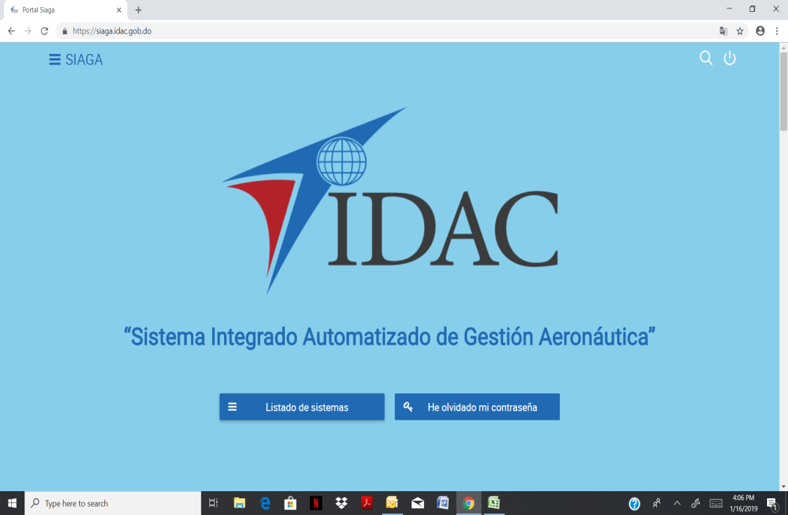
Para fortalecer la seguridad y la facilitación, incluir los siguientes módulos:
SIAGA instalada solo para licencia pilotos dominicanos
Licencia pilotos y mecánicos, nacionales e internacionales.
Registros planes de vuelos
Registro de matrícula de aeronaves.
Registro de las operaciones realizadas
(aeropuerto salida/destino).
Alerta de seguridad (utilizada por los organismos del Estado).
Fuente: https://siaga.idac.gob.do/

Slide 25
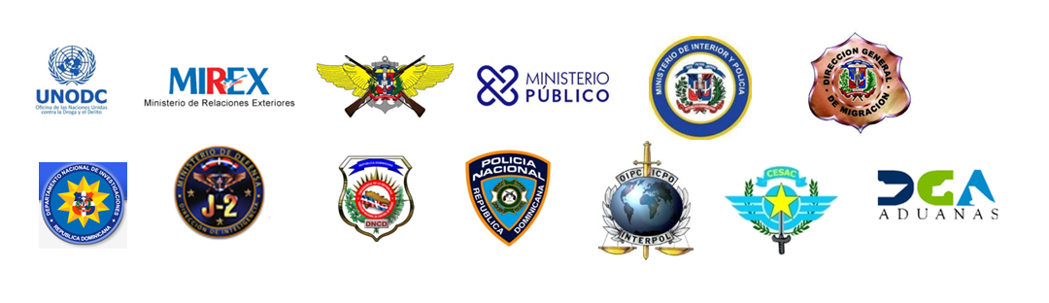
Grupos de Tareas Conjuntas de Interdicción Aeroportuaria en la República Dominicana (AIRCOP) Proyecto de comunicación aeroportuaria
Utilización de los grupos conjuntos de interdicción aeroportuaria, ya que está conformado por todas las agencias que integran el sistema aeroportuario.
Es una iniciativa anti tráfico multiagencial que apunta a fortalecer las capacidades de detección, interdicción e investigación en los aeropuertos participantes. AIRCOP contribuye en la lucha contra el crimen transnacional organizado y hace frente a los desafíos de un sistema legal fragmentado, promoviendo la cooperación regional y transregional.
Fuente: https://www.unodc.org/ropan/es/firma-del-protocolo-de-los-grupos-de-tareas-conjuntas-de-interdiccin-aeroportuaria-en-la-repblica-dominicana--en-el-marco-proyecto-aircop-financiado-por-la-ue.html

Slide 26
CONCLUSIONES
Se evidencia un descrecimiento en la AG de -29% en el período del 2008 al 2018.
Existen necesidades de establecer procesos integrales para la Aviación General, que cumplan con los objetivos de influir directamente en la productividad y desempeño de las operaciones aeroportuarias.
Hay un gran interés del Estado en promover la República Dominicana como líder regional en Aviación Civil.
Las empresas y organizaciones tenemos como objetivos: la competitividad, permanencia y posicionamiento en el mercado para un desarrollo económico y social sostenible para el país.

Slide 27
El orden esta por flujo de pasajeros

Slide 28

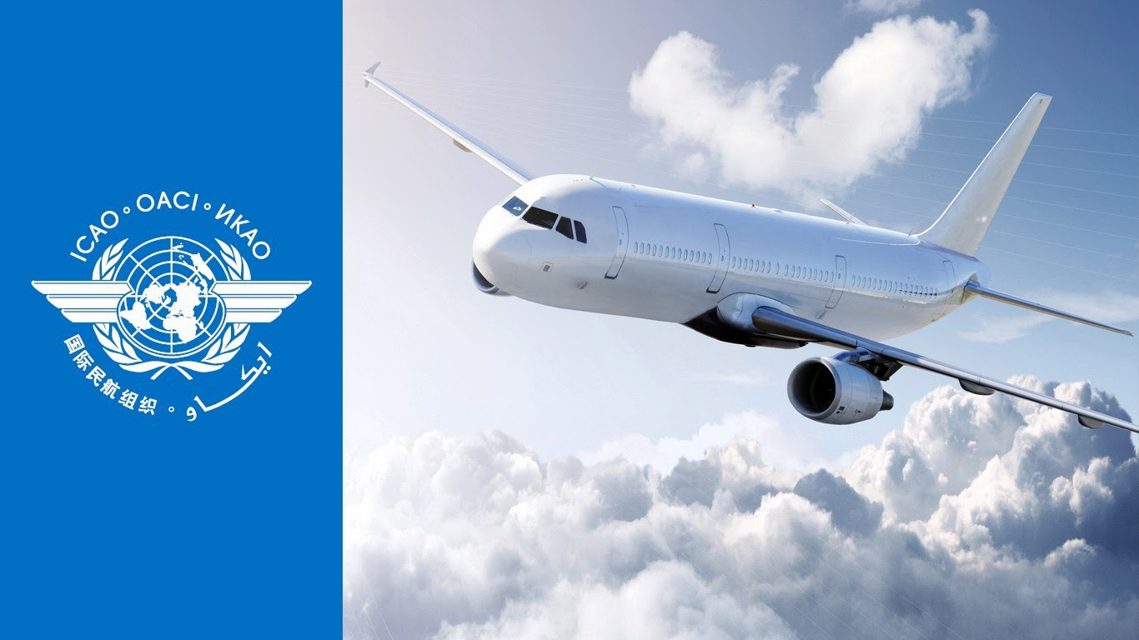
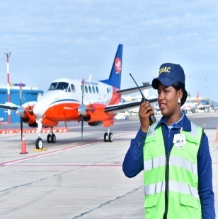
GRACIAS

